Slide 1
Gibt es ein Recht auf (Nicht-) Leben?
der ärztliche Umgang mit einem ungeliebten Patientenwunsch
Aus Patientensicht
31. Kölner Symposium
09.11.2019
Dr. Ruth Hecker
Vorsitzende
Aktionsbündnis Patientensicherheit e.V.

Slide 2
Interessenskonflikte
Arbeitgeber: Universitätsklinikum Essen
Position: Chief Patient Safety Officer
Ausbildung: Fachärztin für Anästhesiologie
Zusatzbezeichnung: Ärztliches Qualitätsmanagement
Klinische Risikomanagerin nach ONR 49003:2014
Ehrenämter: Vorsitzende Aktionsbündnis Patientensicherheit e.V.
Im Rahmen des Ehrenamtes erfolgen Erstattungen von Reisetätigkeiten
Persönliche finanzielle Verflechtungen mit Industrieunternehmen oder anderen Akteuren im Gesundheitswesen bestehen nicht
Aktionsbündnis Patientensicherheit e.V.

Slide 3
Agenda
Das Aktionsbündnis Patientensicherheit
Der Todeswunsch
Die Erwartung des Patienten an den Arzt
Fazit
Aktionsbündnis Patientensicherheit e.V.

Slide 4
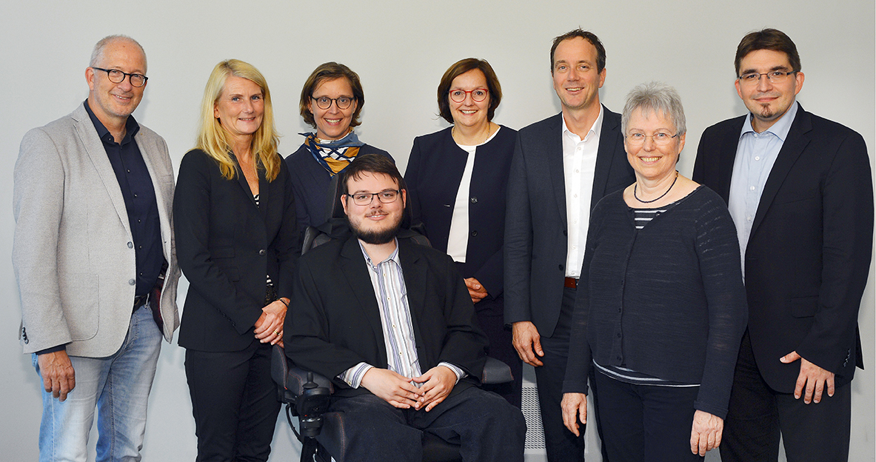
Aktionsbündnis Patientensicherheit e.V.
„Patientensicherheit ist ein gesellschaftlich akzeptierter Wert“
gemeinnützig anerkannte Organisation, gegründet 2005
ca. 760 persönliche und institutionelle Mitglieder (natürliche und juristische Personen) aus allen Bereichen des Gesundheitswesens
aktive ehrenamtliche Mitarbeit von ca. 200 Mitgliedern
finanziert über Mitgliedsbeiträge, Spenden und (öffentliche) Projektförderung
Gesundheitsminister ist Schirmherr
Aktionsbündnis Patientensicherheit e.V.

Slide 5
Aktionsbündnis Patientensicherheit e.V.
„Aus Fehlern lernen – miteinander lernen“
APS-Jahrestagungen mit mehr als 400 Teilnehmenden
Verleihung des Deutschen Preises für Patientensicherheit
Initiator für den Welttag der Patientensicherheit am 17. September
seit 2016 beteiligt am „Global Ministerial Summit on Patient Safety“
Aktionsbündnis Patientensicherheit e.V.

Slide 6
Aktionsbündnis Patientensicherheit e.V.
„Patientensicherheit geht alle an“
Handlungsempfehlungen für „Health Professionals“
Informationen für Patientinnen und Patienten
Stellungnahmen zu aktuellen Themen
Aktionsbündnis Patientensicherheit e.V.

Slide 7
Was ist „Patientensicherheit“ eigentlich?
Der Ausgangspunkt ist das ärztlichen Selbstverständnis: „Primum nil nocere“
Der Kernbegriff ist das „vermeidbare unerwünschte Ereignis“ (VUE)
Definition (WHO 1999): „Abwesenheit von VUE“
Aktionsbündnis Patientensicherheit e.V.

Slide 8
Was ist „Patientensicherheit“ eigentlich?
Neue Definition Schrappe/Weißbuch Patientensicherheit 2018:
Patientensicherheit ist das aus der Perspektive der Patienten bestimmte Maß,
in dem handelnde Personen, Berufsgruppen, Teams, Organisationen, Verbände
und das Gesundheitssystem
1. einen Zustand aufweisen, in dem unerwünschte Ereignisse selten auftreten,
Sicherheitsverhalten gefördert wird und Risiken beherrscht werden,
2. über die Eigenschaft verfügen, Sicherheit als erstrebenswertes Ziel zu erkennen
und realistische Optionen zur Verbesserung umzusetzen, und
3. in der Lage sind, ihre Innovationskompetenz in den Dienst der Verwirklichung von Sicherheit zu stellen.
Aktionsbündnis Patientensicherheit e.V.

Slide 9
Agenda
Das Aktionsbündnis Patientensicherheit
Der Todeswunsch
Die Erwartung des Patienten an den Arzt
Fazit
Aktionsbündnis Patientensicherheit e.V.

Slide 10
Todeswunsch
Sie hatte unheilbaren Krebs
Brittany Maynard hat sich das Leben genommen
Auf Facebook hinterließ sie einen bewegenden Abschiedsbrief
Paralympics-Siegerin beendet ihr Leben durch Sterbehilfe
Marieke Vervoort ist nach langer und schwerer Krankheit gestorben. Der breiten Öffentlichkeit war sie 2015 durch das Geständnis bekannt geworden, Sterbehilfe in Anspruch nehmen zu wollen.
Die Schauspielerin Billie Zöckler ….habe trotz ihrer schweren Krankheit "niemals in einem Pflegeheim enden" wollen. "Dafür war sie zu stolz und auch zu selbstbestimmt", so Dr. Stefan Zöckler rückblickend. Wenn sie es nicht mehr aushalten kann, wolle sie einfach verschwinden."
Aktionsbündnis Patientensicherheit e.V.

Slide 11
Todeswunsch - Patientenerfahrungen
Intensivstation:
„Meine Mutter darf trotz Patientenverfügung nicht sterben.“
Onkologie:
„Die Ärzte wissen, dass es keine Hilfe mehr gibt, trotzdem
erhält mein Vater eine belastende Chemotherapie nach der anderen.“
Pflegeheim:
„Ich will sterben, ich bin alt, es ist nicht mehr lebenswert!“
Bewohnerin wird beim nächsten schweren Infekt wieder zur Therapie
ins Krankenhaus verlegt.
Aktionsbündnis Patientensicherheit e.V.

Slide 12
Todeswunsch Definition
aus S-3 Leitlinie Palliativmedizin 2.0 August 2019
Der Begriff beschreibt ein Phänomen bei Menschen mit einer
lebenslimitierenden, progressiven Erkrankung.
Dieses manifestiert sich im Wunsch nach baldigem Sterben bzw. dem
Wunsch danach, tot zu sein.
Der Todeswunsch reicht von der Akzeptanz des Todes im Sinne von
Lebenssattheit, dem Hoffen auf baldigen Beginn des Sterbeprozesses mit
oder ohne Wunsch nach Beschleunigung bis hin
zur akuten (bewusst geplanten) Suizidalität mit einem zunehmenden
Handlungsdruck, je drängender und akuter der Wunsch nach selbst
herbeigeführtem Sterben ist.
Der Patient sieht keinen anderen Ausweg als ein beschleunigtes Sterben.
Aktionsbündnis Patientensicherheit e.V.
Notes:
Der Todeswunsch ist facettenreich………..

Slide 13
Todeswunsch Faktoren
aus S-3 Leitlinie Palliativmedizin 2.0 August 2019
Physische Symptome
Psychologischer Distress (Depressivität, Angst, Hoffnungslosigkeit)
Existentielles Leiden (Verlust von Lebenssinn, Lebenssattheit)
Soziale Aspekte (Isolation, anderen zur Last fallen)
Persönlichkeit (Wunsch nach Autonomie und Kontrolle)
Aktionsbündnis Patientensicherheit e.V.

Slide 14
Agenda
Das Aktionsbündnis Patientensicherheit
Der Todeswunsch
Die Erwartung des Patienten an den Arzt
Fazit
Aktionsbündnis Patientensicherheit e.V.

Slide 15
Die Erwartung des Patienten an den Arzt
Patienten wollen in ihrer Gesamtheit und mit all ihren Bedürfnissen wahr und ernst genommen werden
Patienten erwarten eine empathische und ehrliche Begleitung sowie einen respektvollen Umgang.
Patienten erwarten Unterstützung bei der Erhaltung der eigenen Souveränität.
Patienten erwarten, dass das Therapieziel und mögliche Bewältigungsstrategien zusammen mit ihnen festgelegt werden.
Patienten erwarten die Linderung der Symptome: Schmerzen, Atemnot, Übelkeit, Erbrechen, Angst, Depression, Unruhe ...
Patienten erwarten Sicherheit und Zuversicht, weil sie große Angst haben, dass sie leiden müssen und dieses Leid nicht aushalten.
Aktionsbündnis Patientensicherheit e.V.
Notes:
Hierzu gehört Zeit zum Zuhören, eine Begleitung

Slide 16
Die Erwartung des Patienten an den Arzt
Patienten erwarten, dass Ärzte sich mit dem Thema intensiv
auseinandergesetzt haben, damit sie authentisch und souverän
auftreten können.
Patienten erwarten, dass Ärzte sie unterstützen, den Tagen
mehr Leben zu geben, nicht dem Leben mehr Tage.
Patienten erwarten Hilfe und Begleitung bei der Umsetzung
des Todeswunsches.
Aktionsbündnis Patientensicherheit e.V.
Notes:
Hierzu gehört Zeit zum Zuhören, eine Begleitung

Slide 17
Agenda
Das Aktionsbündnis Patientensicherheit
Der Todeswunsch
Die Erwartung des Patienten an den Arzt
Fazit
Aktionsbündnis Patientensicherheit e.V.

Slide 18
Fazit – Gute Nachricht
In den letzten Jahren hat sich viel verändert.
Die gesellschaftliche Diskussion über das Thema hat die Politik dazu veranlasst, zu reagieren und Geld für strukturelle Veränderungen bereit zu stellen.
So gibt es eine wachsende Anzahl von Palliativmedizinern.
Die Palliativmedizin ist mittlerweile in die studentische Ausbildung integriert.
Es gibt Palliativbeauftragte in Kliniken und vor allen Dingen ambulant arbeitende Palliativnetze.
Aktionsbündnis Patientensicherheit e.V.

Slide 19
Fazit – Luft nach oben
Palliativmediziner stehen nicht flächendeckend zur Verfügung. Es gibt große regionale Unterschiede.
Palliativmedizin und psychoonkologische Tools sind mittlerweile in der Onkologie akzeptiert.
Es gibt allerdings auch eine Vielzahl von unheilbaren, limitierenden chronischen Erkrankungen, die nicht onkologischen Ursprungs sind, hier ist sicherlich noch Nachholbedarf.
Aktionsbündnis Patientensicherheit e.V.

Slide 20
Fazit – Sterbekultur entwickeln
Der Patientenwunsch, aus dem Leben zu scheiden, ist nach wie vor ein Tabu in der Arzt-Patienten-Beziehung.
Die Aufklärung von Patienten und ihren Angehörigen sowie Weiterbildung von Ärzten und Pflegenden zu diesem Thema sind unabdingbar.
Eine Sterbekultur kann sich nur entwickeln, wenn die gemeinsame Auseinandersetzung mit dem Thema Recht auf (Nicht-) Leben oder „Sterbenwollen“ als ein gesamtgesellschaftlicher Prozess verstanden wird.
Aktionsbündnis Patientensicherheit e.V.

Slide 21
Kontakt
Aktionsbündnis Patientensicherheit
Alte Jakobstraße 81
10179 Berlin
Fon + 49 (0)30 – 36 42 81 60
Fax + 49 (0) 30 – 36 42 81 611
E-Mail: info@aps-ev.de
Aktionsbündnis Patientensicherheit e.V.

